Slide 2

synodalita
spoločne kráčať
zámer: počúvať a viesť dialóg na znovuobjavenie synodálnej povahy Cirkvi
Boh nás k tomu povoláva

Slide 3
Vývoj od Druhého Vatikánskeho Koncilu
prítomný princíp synodality
synodálne štruktúry (presbyterská rada, pastoračná rada...)
táto synoda je iná synoda
chce počúvať všetkých - kto je nevypočutý

Slide 4
Základná otázka
“Ako sa dnes na rôznych úrovniach uskutočňuje spoločné kráčanie, ktoré umožňuje Cirkvi ohlasovať evanjelium v súlade s misiou a aké kroky nás Duch Svätý pozýva vykonať, aby sme rástli ako synodálna Cirkev?“
analýza - vízia

Slide 5
Cieľ synody
aby celý Boží ľud počúval čo Duch hovorí Cirkvi
inšpirovať ľudí – podnietiť dôveru – obviazať rany – tvoriť hlbšie vzťahy – budovať mosty
rast k spoločenstvu a misii spoluúčasťou všetkých

Slide 6
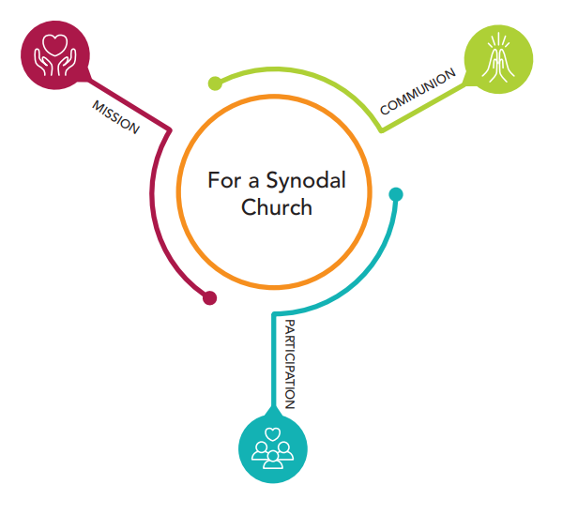
Ciele A Hlavné témy synody
spoločenstvo
participácia
misia

Slide 7
Metóda synody
duchovný proces
nie mechanický zber informácií (nie cez dotazníky)
dialóg
počúvanie
rozlišovanie

Slide 8
Nástrahy
ísť svojou cestou
riešiť iba starosti a problémy
venovať sa len štruktúram
konflikt a rozdelenie
demokracia
počúvať len už aktívnych

Slide 9

fázy
diecézna (do 15. augusta 2022)
kontinentálna
Rím 2023

Slide 10
Diecézna fáza
dialóg s čo najväčším počtom ľudí
modlitbová atmosféra
objaviť synodálnosť Cirkvi
spoločné putovanie pod vedením Ducha Svätého
začiatok procesu, ktorý bude pokračovať aj po roku 2023

Slide 11
počúvanie
nie vytváranie schém dopredu
načúvať Bohu prostredníctvom modlitby a vzájomného načúvania, inšpirujúc sa Božím slovom
počúvanie všetkých

Slide 12
organizácia
koordinátor a Arcidiecézny synodálny tím
reprezentácia rôznych oblastí života arcidiecézy
každý na svojom poli organizuje synodu
dekani, farári, ostatní kňazi, lídri spoločenstiev, iní...
„pastoračné rady“, spoločenstvá, ostatní...

Slide 13
Arcidiecézny tím
animovať synodálny proces v Arcidiecéze
motivovať a vysvetľovať veriacim o čo ide
pripravovať materiály pre spoločenstvá
organizovať synodálny proces - príprava, zber výstupov z farností a zo spoločenstiev
zorganizovať Predsynodálne stretnutie
pripraviť záverečný dokument (august 2022)

Slide 14
Členovia Arcidiecézneho tímu
animovať synodálny proces v Arcidiecéze
motivovať a vysvetľovať veriacim o čo ide
vytvoriť synodálne spoločenstvá vo svojej oblasti
do dohodnutého termínu zozbierať výstupy zo spoločenstiev a odovzdať koordinátorovi

Slide 15
Stretnutia
konajú sa v celej arcidiecéze
farnosti - viaceré farnosti spolu - spoločenstvá
aspoň tri stretnutia, alebo pravidelnejšie stretávanie sa
modlitba - dialóg - rozlišovanie - výstup
nie mechanické zbieranie názorov

Slide 16
Témy
Spoločníci na ceste
Počúvanie
Vyjadrenie názoru
Slávenie
Zdieľanie zodpovednosti za našu spoločnú misiu
Dialóg v Cirkvi a spoločnosti
Ekumenizmus
Autorita a spoluúčasť
Rozlišovanie a rozhodovanie
Formovanie v synodalite

Slide 17
Predsynodálne stretnutie
na záver diecéznej fázy
široké zastúpenie arcidiecézy
modlitba - počúvanie - uvažovanie - rozlišovanie pre Arcidiecézu
modlitba - dialóg - rozlišovanie - výstup

Slide 18
Predpoklady
pokora pri počúvaní
odvaha v hovorení
odvaha k novosti
otvorenosť k zmene
prijať Cirkev v pohybe

Slide 19
Svätý nepokoj
uveriť, že Boží ľud je nositeľom Ducha Svätého
iný druh synody
prekonať klerikalizmus
vymyslieť ako pozvať ľudí zvonku
cieľom je naučiť sa žiť synodalitu Cirkvi stále

